Slide 1
数字抽认卡
第二课 抽象和编程

Slide 2
学习目标:
运用抽象概念来规划LED图像
编写展示LED图像的程序
对程序进行排序

Slide 3
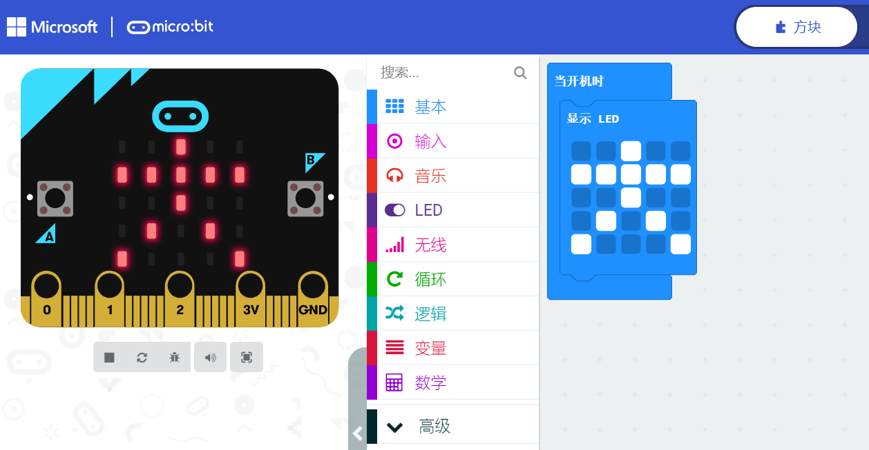
回顾LED图像
我们如何对LED图像进行编程？

Slide 4
创建LED图像
使用 MakeCode 编辑器创建树的 LED 图像

Slide 5
创建LED图像
使用MakeCode编辑器创建房屋的LED图像

Slide 6
使用抽象概念
当创建图像时，我们需要使用抽象概念。
关于计算中的抽象概念，你还记得什么？
当我们使用抽象概念时，我们会识别重要的细节，忽略不太重要的细节。

Slide 7
设计数字抽认卡
我们将设计数字抽认卡
你知道哪些英语单词可以用micro: bit的 LED表示？
Notes:
.

Slide 8
LED 规划器
表示
____________
表示
____________
表示
____________
表示
____________
表示
____________
表示
____________
表示
____________
表示
____________
Notes:
学生应通过使用方框将步骤编号放入，对其表示进行排序。

Slide 9
规划LED图像
从词汇表中挑出4个英语单词，并规划它的LED图像。
通过对要显示的顺序进行编号，将图像按顺序排好 。

Slide 10
编写数字抽认卡程序
使用 MakeCode 编辑器对 micro:bit进行编程，展示图像。
对程序进行排序，使其按计划的顺序显示。
Notes:
https://makecode.microbit.org/#editor

Slide 11
顺序
当我们编写算法和程序时，我们会使用顺序结构。
顺序是什么意思？
在以前的算法和程序中你是如何使用它的？

Slide 12
评估我们的程序
我们如何使用计算概念中的“顺序”？
交换计划和程序，模拟器是否显示与计划相同的顺序？

Slide 13
重新审视学习目标:
运用抽象概念来设计LED图像
编写展示LED图像的程序
对程序进行排序

Slide 14
数字抽认卡示例程序
Apple苹果
Banana香蕉
Cherries樱桃
Pear梨

Slide 15
Licensing information:
Published by the Micro:bit Educational Foundation microbit.org under the following Creative Commons licence: 翻译：陕西师范大学教育学部
Attribution-ShareAlike 4.0 International (CC BY-SA 4.0) https://creativecommons.org/licenses/by-sa/4.0/

